Slide 1
第十章 输入输出系统(二)
秦磊华 计算机学院

Slide 2
10.5 DMA中断方式
10.6 通道方式

Slide 3
10.4 中断方式
11.中断应用举例
例1 程序查询方式的I/O系统，每次查询处理需100个时钟周期，CPU主频为50MHZ，鼠标和硬盘均均通过查询方式访问，对鼠标有效操作要求每秒查询30次，若硬盘以32位字长为单位传输数据，即被CPU查询成功时传输32位信息,应用要求硬盘访问速率至少达2MB/s.求CPU对鼠标和磁盘以程序查询方式访问所花费的时间比率，由此可得到什么结论？
结论：
磁盘不能采用程序
查询方式使用
解: (1) 鼠标应用每秒钟所需时钟周期数为:
100*30 = 3000
CPU采用查询方式使用鼠标每秒用间占比为: 3000/(50*10⁶) = 0.006%
鼠标使用程序查询方式基本不影响CPU的性能.
(2)硬盘要达到预定的2MB/s传输速率,
每秒需查询访问磁盘的次数为: 2MB/4B= 500K次 (注意这里K=1000)
每秒读取硬盘所花需时钟周期总数为: 500*1000*100 = 50*10⁶
CPU采用程序查询方式访问硬盘每秒用时间占比为: 50*10⁶/(50*10⁶)= 100%

Slide 4
10.5 DMA方式
1. DMA的基本概念
1)中断方式性能分析
传送一次(个)数据执行一次中断服务子程序(几十条指令，含中断隐指令)，效率低，不适合高速输入输出应用场合系统(上例)
2) DMA工作原理
⧫ DMA(Direct Memory Access : 直接内存访问 ) 是一种由专用硬件(DMA控制器而非CPU)直接的外设与内存之间进行双向数据传输的I/O方式；
⧫ DMA方式下，CPU不参与数据的输入输出传送，可克服中断方式CPU的开销。

Slide 5
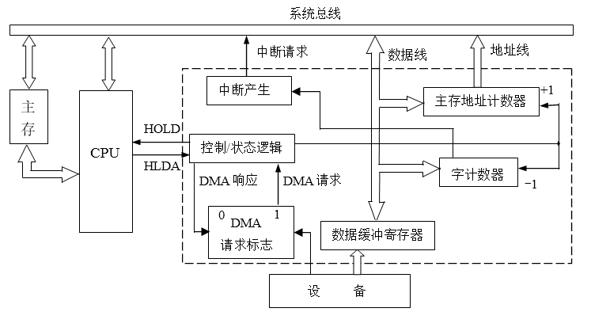
10.5 DMA方式
2. DMA控制器的基本结构
1)主存地址计数器
存放交换数据的主存地址。在DMA预处理阶段由CPU设置，DMA传送一个数据该值增“1”，指向下一个数据传送的主存单元。
2)字计数器
存放每次DMA传输的数据块总长度(一批数据)，预处理阶段CPU设置，DMA传送一个数据该值减1，减为0时触发中断请求，进行DMA传输后处理阶段。
3)数据缓冲寄存器
用于暂存每次传送的数据。

Slide 6
10.5 DMA方式
2. DMA控制器的基本结构
4)DMA请求标志
外设准备好数据后触发DMA请求，该信号驱动控制/状态逻辑向CPU发送DMA请求信号HOLD；CPU响应并给出响应允许信号HLDA，控制/状态逻辑将DMA请求复位。
5)控制／状态逻辑
产生与DMA相关的控制信号
(6)中断产生电路
DMA预设数据块传输完成时，发出中断请求，通知CPU进行DMA传输结束后处理。

Slide 7
10.5 DMA方式
3. DMA 数据传输的基本流程
DMA数据传送过程分为三个阶段
1)预处理阶段
CPU执行初始化程序，启动设备、设置内存地址计数器和字计数器等
2)DMA数据传输阶段
DMA控制器控制外设与主存间进行数据传输
3)DMA数据传输后处理阶段
CPU响应DMA中断请求
检查DMA传输数据的正确性
决定继续使用DMA传送还是结束

Slide 8
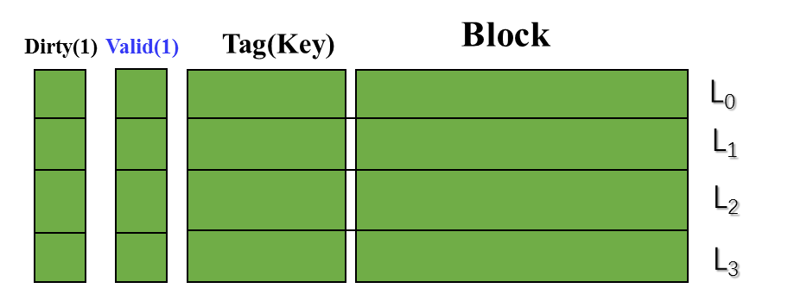
10.5 DMA方式
3. DMA 的工作方式
1)问题提出
DMA方式下，如何解决DMA控制器和CPU对内存的争用访问问题

Slide 9
10.5 DMA方式
3. DMA 的工作方式
2)解决问题的方法
(1)停止CPU访问存方式
DMA批量传输期间，停止CPU对主存的访问
CPU访存
DMA访存
优点：控制简单
缺点：影响CPU工作效率
应用场合：数据传输率很高的DMA传送

Slide 10
10.5 DMA方式
3. DMA 的工作方式
2)解决问题的方法
(2) 周期挪用（周期窃取）
当DMA与主存进行一个(非批量)数据交换时，CPU暂时停顿一个存储周期。
CPU访存
DMA访存
当DMA与CPU出现访存冲突时，DMA优先；
优点：既实现了I/O又较好地发挥了内存和CPU的效率；
应用场合：被广泛应用

Slide 11
10.5 DMA方式
3. DMA 的工作方式
2)解决问题的方法
(3) 交替访问
将存储周期分为两部分，一部分用于CPU访问内存，另一部分用于DMA。
CPU访存
DMA访存
没有总线使用权的申请与移交，效率高
缺点：当DMA传输数据的量不大，且速率慢时，系统的效率较低

Slide 12
10.5 DMA方式
4.DMA应用举例
例2 磁盘采用DMA方式与主机交换信息,传输速率为2MB/s，DMA预处理需1000个时钟周期，DMA后处理阶段需500个时钟周期，每次DMA申请传输的数据块长度为4KB，问磁盘工作时，50MHZ的处理器需要多大的时间比率进行DMA操作？
解： 预处理时间为：1000个时钟周期
DMA后处理时间为：500个时钟周期
每秒需要执行的DMA批量次数为：2MB/4KB= 500次
则DMA操作所占用CPU时间的比率为：
500*(1000+500)/(50*10⁶) = 0.75/50 = 1.5%

Slide 13
10.5 DMA方式
4.DMA应用举例
例3 某DMA采用周期窃取方式, 支持的最大批量为400个字节，窃取周期为0.2μs，每处理一次中断需5 μs。字符设备的传输率为9600bps，假设字符之间传输无间隔。问DMA方式每秒钟传输数据占用处理器时间为多少？如果采用中断方式？
解：字符设备每秒钟传输的字符数为：
9600bps/8 = 1200B
每秒执行的DMA批量数据传输次数为： ⎡1200/400) ⎤ = 3
DMA方式每秒传输数据所需时间为：
1200*0.2 μs +3*5 μs = 255 μs
若采用中断方式，则每秒钟传输数据所需要的时间为：
1200*5 μs = 6000 μs
该时间与CPU有关吗？

Slide 14
10.6 通道方式
1.通道方式的基本概念
⧫ I/O方式进一步发展，将DMA方式下数据的传送方向、内存起始地址及传送的数据块长度等都由独立于CPU的通道来进行控制，可进一步减少CPU的干预
通道是一个具有特殊功能的处理器(IOP: Input/Output Processor)，通过执行通道程序来完成CPU指定的I/O任务
当通道执行完通道程序后，就发出中断请求表示I/O结束，CPU响应中断请求，执行相应的中断处理程序实现与通道之间的数据传输。

Slide 15
10.6 通道方式
2. 通道的功能
1)根据CPU要求，组织设备与系统连接和通信；
2)选取通道指令，向设备发出操作命令；
3)指出数据在设备中的位置和主存缓冲区内的位置，组织设备与主存间的数据传输。
4)向CPU反映设备、设备控制器及通道本身的状态信息。
5)将外设和通道本身的中断请求，按次序及时报告CPU。
6)设备控制器介于通道与设备之间，是通道对外部设备实行具体控制的机构。
将通道发送的命令转换为设备能接受的控制信号
向通道反映设备的状态
将设备的各种电平信号转换成通道能识别的标准逻辑信号。

Slide 16
10.6 通道方式
3. 通道结构
1)字节多路通道
包括若干子通道，每个子通道服务于一个慢速设备
在一段时间内交替执行多个设备的通道子程序
传输单位是字节

Slide 17
10.6 通道方式
3. 通道结构
2)选择通道
设备以成批数据连续传送方式占用通道，直到指定数量的数据全部传送完毕，通道才转为其它设备服务。
选择通道在物理上可以连接多个设备，但设备不能同时工作。
选择通道只有一个子通道，它适用于大批量数据的高速传送。

Slide 18
10.6 通道方式
3. 通道结构
3)数组多路通道-字节多路和选择通道折中
多个设备以数据组（块）为单位交叉使用通道。设备占用通道时，连续传送一组数据，然后将出让通道使用权;
数据组的大小因设备而异，有256B、512B或1KB等。

Slide 19
第二部分完

